Slide 1


Indonesian Abusive and Hate Speech
Tweet Text
Binar Gold Challenge
Fauzan Fadlurrohman

Slide 2
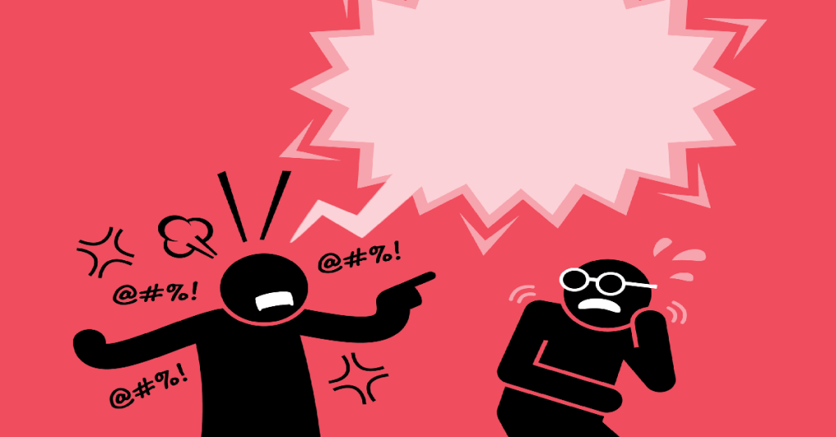
Introduction
Sebuah riset yang dilakukan oleh Microsoft sepanjang 2020 membuktikan bahwa netizen Indonesia adalah warganet paling tidak sopan se-Asia Tenggara.
Berbanding terbalik dengan Indonesia, warganet Singapura tercatat sebagai tersopan se-Asia Tenggara. Urutan kedua ditempati oleh Malaysia, dan Filipina ketiga.
Riset ini ditulis dalam laporan Digital Civility Index (DCI). Disebutkan bahwa netizen Indonesia berada di urutan ke-29 dari 32 dalam survei tingkat kesopanan bermedia Sosial.
Analisa yang dilakukan pada penelitian ini menggunakan data set tweeter netizen Indonesia untuk meneliti apakah pesan yang disampaikan adalah ujaran kebencian yang memiliki dampak sosial.

Slide 3




Tools
DATASET
DATABASE
TEXT EDITOR
VISUALIZATION
Indonesian Abusive and Hate Speech Tweet Text
Database yang digunakan adalah SQLite
Visual Studio Code untuk development Python dan API Swagger UI
Untuk membuat dashboard Analisa Data

Slide 4
Project analysis slide 3
Define Problem
1
2
3
4
5
Apakah Hate Speech berpotensi menimbulkan kegaduhan dan dampak sosial
Seberapa sering Hate Speech muncul
Kategori Hate Speech yang sering muncul
Target Hate Speech yang terbanyak
Level Hate Speech terbanyak yang perlu diwaspadai

Slide 5
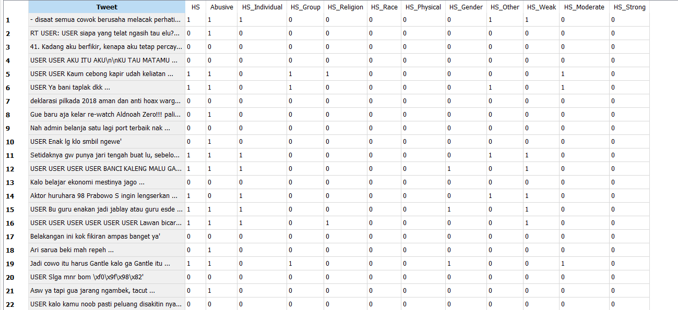
DATASET
Indonesian Abusive and Hate Speech Tweet Text
Dari dataset ini telah dikumpulkan ribuan cuitan netizen yang telah dilengkapi dengan label

Slide 6
LABEL DEFINITION
Keterangan label yang digunakan sebagai berikut :
Scope | Tweet | Notes
Hate Speech | HS | Hate Speech (Kebencian)
Abusive | Abusive | Kata Kasar
Target | HS_Individual | Hate Speech yang mengarah ke individual
Target | HS_Group | Hate Speech yang mengarah kepada kelompok
Category | HS_Religion | Hate Speech mengenai agama
Category | HS_Race | Hate Speech mengenai suku / ras
Category | HS_Physical | Hate Speech mengenai kondisi fisik / disabilitas
Category | HS_Gender | Hate Speech mengenai jenis kelamin / orientasi seksualitas
Category | HS_Other | Hate Speech yang diluar Category diatas
Level | HS_Weak | Level Hate Speech tidak menimbulkan kekacauan
Level | HS_Moderate | Level Hate Speech yang mengarah kepada perpecahan kelompok
Level | HS_Strong | evel Hate Speech yang jika menyebar dapat menimbulkan dampak kekacauan / kerusuhan di dunia nyata

Slide 7
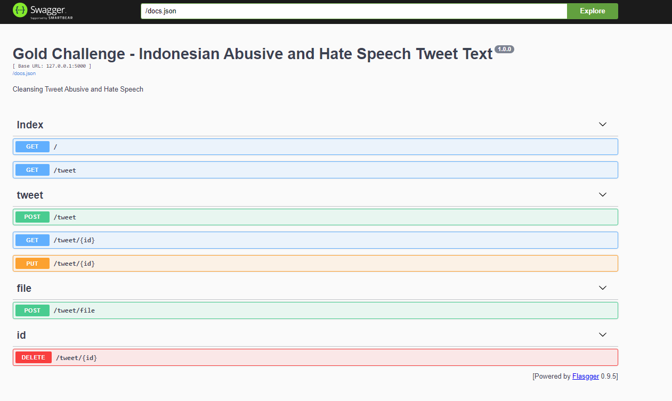
Data Cleansing
– API Swagger UI

Slide 8
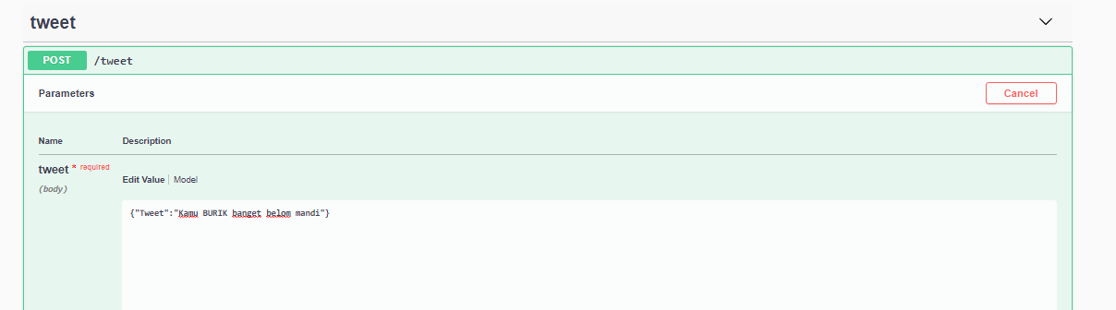
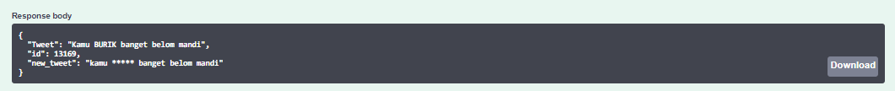
Process Cleansing
Data Input tweet sesuai format JSON :
Data Output new_tweet kata Abusive berhasil tersensor :

Slide 9
Data Visualization

Slide 10
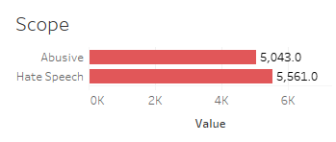
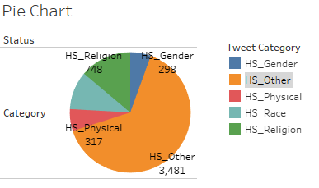
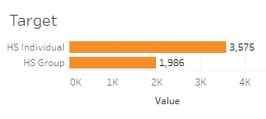
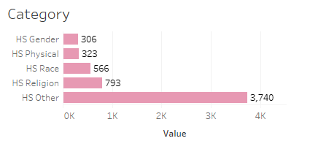
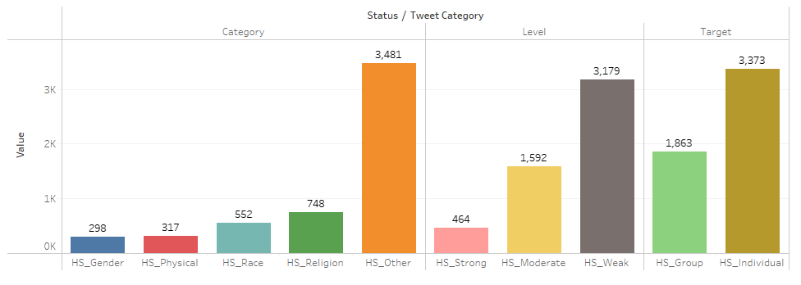
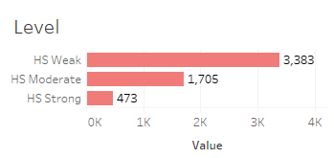
Analyst Indonesian Abusive and Hate Speech Tweet Text
Hate Speech :
5.561 (42%)
Abusive :
5.043 (38%)
Total Data :
13.169

Slide 11
Conclusion
Dari 13,169 Tweet diperoleh 5,561 tweet (42%) merupakan hate speech yaitu yang mengandung kata kasar / abusive
Kategori Hate Speech Terbanyak terdapat pada HS Others sebanyak 3481 (26 %) diluar dari kategori label. Selain dari itu perlu menjadi perhatian yaitu kategori Religion sebesar 748 tweet dan Race 552 tweet.
Level Tweet yang mengandung Hate Speech terbanyak terdapat pada Level Weak sebesar 3179 tweet (24%) yang ditujukan kepada individu. Maka tidak heran selebriti / influencer seringkali mendapatkan cuitan nyinyir dari Netizen.
Hate Speech Level Strong diperoleh 4% dari keseluruhan data tweet, kondisi Level Strong memang jarang ditemui. Jika didapati kondisi tweeter Hate Speech Level Strong perlu segera ditangani karena dikhawatirkan akan berdampak pada perpecahan kelompok dan kekacauan.
Indonesia sebelumnya kerap sekali dianggap negara yang ramah oleh negara lain yang sedang berkunjung, namun miris sekali fakta di dunia online netizen Indonesia menjadi warganet paling tidak sopan se-Asia Tenggara.

Slide 12
Recomendation
Dari hasil riset dan fakta bahwa Indonesia memiliki predikat warganet yang kasar seharusnya menjadi acuan kita untuk lebih meningkatkan kesadaran agar bijak dalam berinteraksi di dunia social media.
Perlu diterapkan gagasan “Saring sebelum Sharing” agar kita memahami dulu apa yang akan kita bagikan ke social media, sehingga hal tersebut tidak membawa dampak yang negatif.
Menjadi tanggung jawab kita bersama untuk memperbaiki citra Indonesia dimata dunia dalam interaksi didunia maya, karena dapat berdampak kepada sector lainnya.
Diharapkan pemerintah juga turut serta dalam hal ini, khususnya untuk dapat menambahkan kurikulum pembelajaran untuk tatakrama dan bersikap bijak di dunia maya.

Slide 13

Thank You
Fauzan Fadlurrohman
fauzan7n@gmail.com
https://www.linkedin.com/in/fauzan-fadlurrohman-s-kom-98a649128/

